Slide 1
ОГБПОУ «Томский техникум информационных технологий» Разработка и тестирование информационной системы
«Кофе пьём»
Подготовил: студент 602 группы Кипоров В.А.
ТОМСК 2023

Slide 2
ЦЕЛЬ РАБОТЫ
Цель данного курсового проекта – разработать и протестировать приложение «Кофе пьём»
В приложении необходимо реализовать:
Авторизация
Создание пользователей
Удаление пользователей
Вывод блюд
Вывод заказов
Создание заказов
Просмотр профиля
Смена пароля
Создание отчётов
Добавление блюд

Slide 3
ЗАДАЧИ
1. Провести анализ предметной области.
2. Разработать требования к информационной системе.
3. Описать тестовые случаи.
4. Подобрать наборы данных для тестирования.
5. Провести тестирование функций

Slide 4
Инструменты тестирования
Тест-кейсы (Test cases) — это сценарии, которые используются для измерения функциональности приложения в наборе определенных действий или условий для проверки ожидаемых результатов.

Slide 5
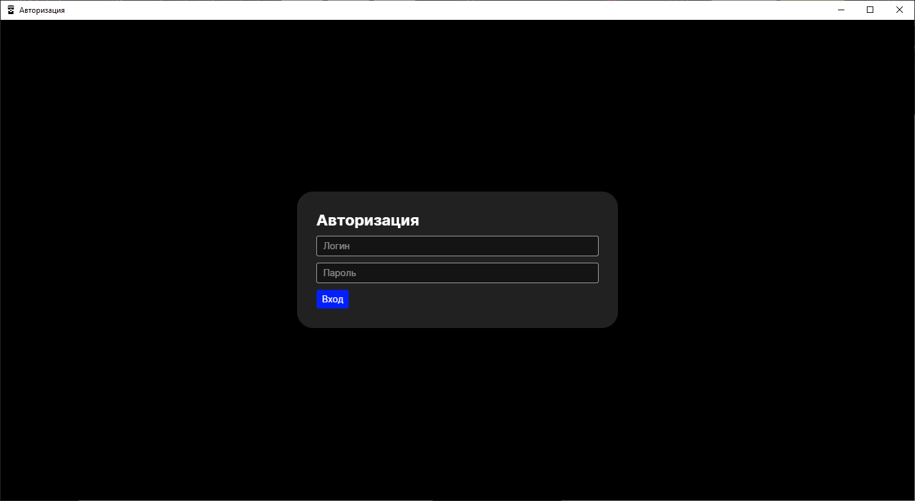
Результаты работы системы

Slide 6
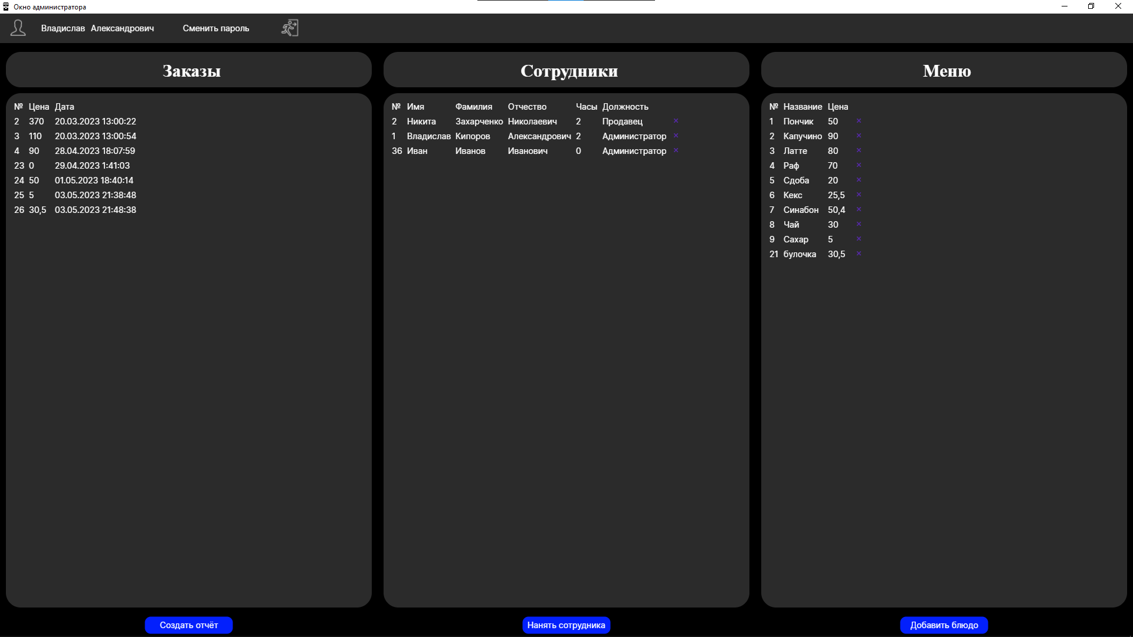
Примеры тест-кейсов

Slide 7
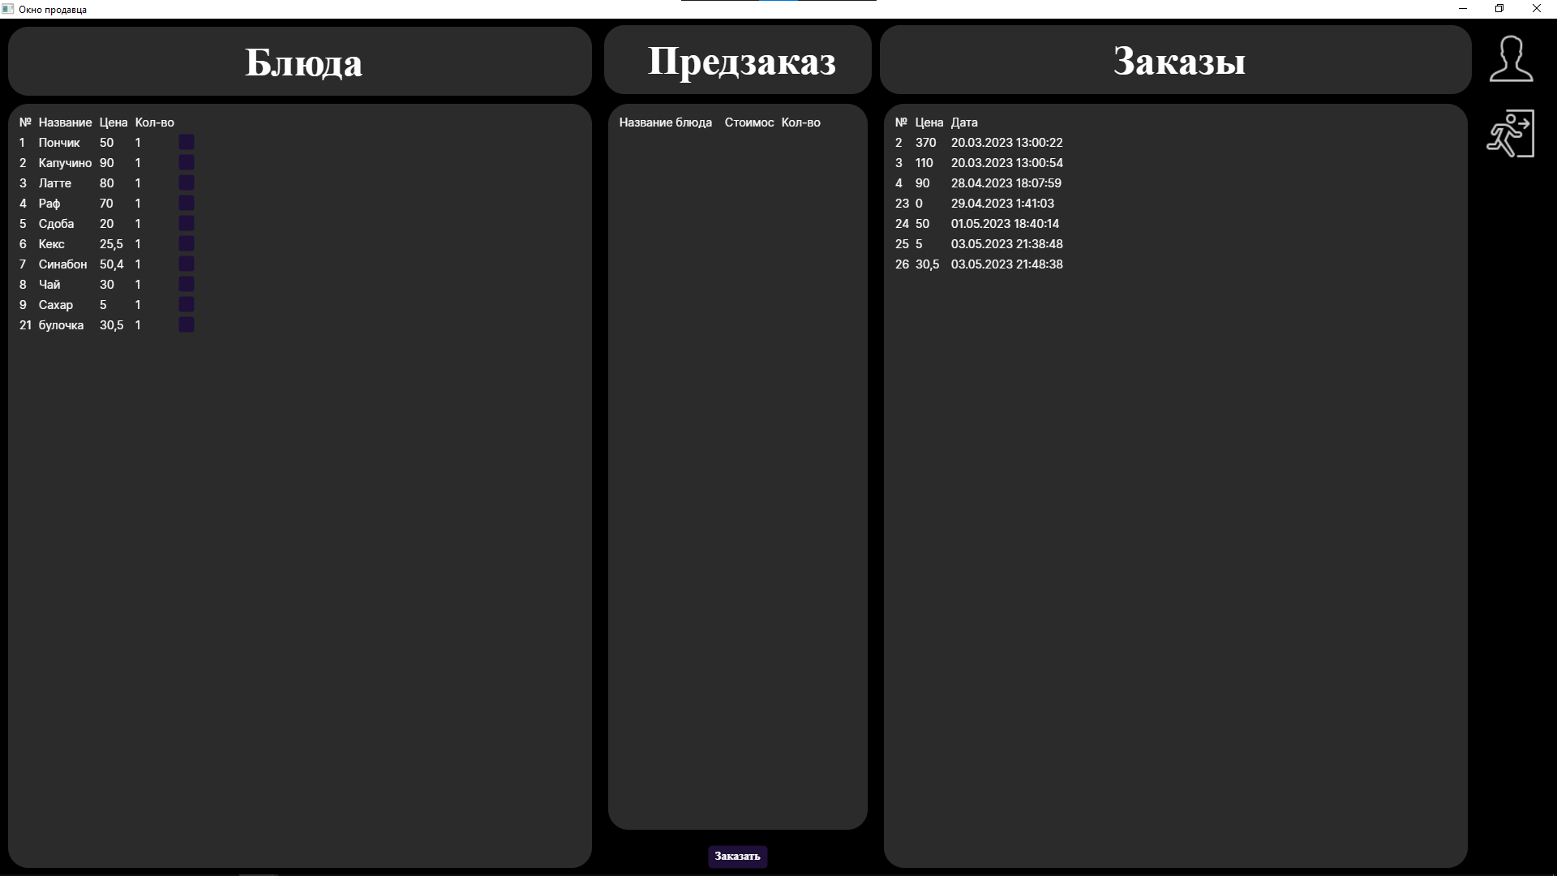
Результаты работы системы

Slide 8
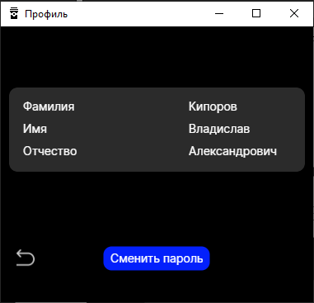
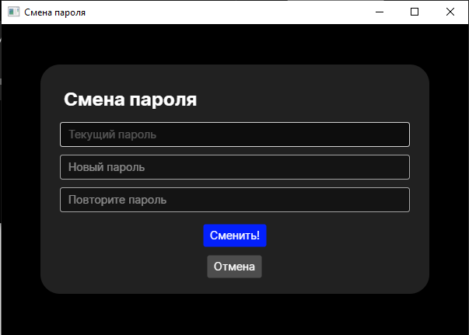
Результаты работы системы

Slide 9
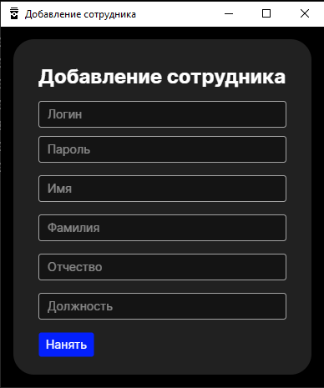
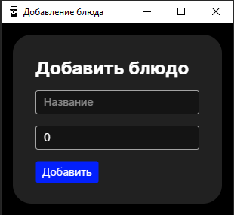
Результаты работы системы

Slide 10
Примеры тест-кейсов
Тестовый пример# | ТП_П_2
Приоритет тестирования | Высокий.
Заголовок/название теста | Тестирование авторизации пользователя.
Краткое изложение теста | Проверка вводимых данных для авторизации. Условия: 1. Логин и пароль должны быть заполнены. 2. Пользователь должен быть зарегистрирован.
Этапы теста | 1. Ввод необходимых данных. 2. Проверка данных на валидность.
Тестовые данные | 1. Логин: 1, Пароль: 1; 2. Логин: log, Пароль: password; 3. Логин: «», Пароль: 1.
Ожидаемый результат | 1. Пройден. 2. Не пройден. 3. Не пройден.
Фактический результат | Совпадает с ожидаемым.
Статус | Зачёт.
Предварительное условие | Открыта страница авторизации, пользователь был зарегистрирован.
Постусловие | Открытие страницы магазина.
Примечание/комментарии | Протестированы следующие случаи: 1. Ввод логина и пароля зарегистрированного пользователя. 2. Ввод несуществующего логина. 3. Пустое поле для логина.

Slide 11
Примеры тест-кейсов
Тестовый пример# | ТП_П_1
Приоритет тестирования | Высокий
Заголовок/название теста | Тест регистрации пользователя.
Краткое изложение теста | Проверка вводимых данных для регистрации Условия: 1. Логин и пароль должны быть заполнены 2. Логины разных пользователей не должны совпадать
Этапы теста | 1. Ввод необходимых данных 2. Проверка данных на валидность
Тестовые данные | 1. Логин: log, пароль: pass, имя: Иван, фамилия: Иванов, отчество: Иванович, должность: Администратор. 2. Логин: «», пароль: pass, имя: Иван, фамилия: Иванов, отчество: Иванович, должность: Администратор. 3. Логин: log, пароль: «», имя: Иван, фамилия: Иванов, отчество: Иванович, должность: Администратор.
Ожидаемый результат | 1. Пройден. 2. Не пройден. 3. Не пройден.
Фактический результат | Совпадает с ожидаемым.
Статус | Зачёт.
Предварительное условие | Открыта страница добавления сотрудников «Добавление сотрудников».
Постусловие | Регистрация нового пользователя.
Примечание/комментарии | Протестированы следующие случаи: 1. Все поля заполнены верно. 2. Заполнены все поля кроме логина. 3. Заполнены все поля кроме пароля.

Slide 12
Примеры тест-кейсов
Тестовый пример# | ТП_П_3
Приоритет тестирования | Высокий.
Заголовок/название теста | Добавление блюда.
Краткое изложение теста | Проверка вводимых данных для добавления. Условия: 1. Имя и цена должны быть заполнены.
Этапы теста | 1. Открытие окна добавление блюда «Добавление блюда». 2. Ввод необходимых данных.
Тестовые данные | 1. Название: булочка, цена: 30,5. 2. Название: «», цена: 30,5. 3. Название: булочка, цена: «».
Ожидаемый результат | 1. Пройден. 2. Не пройден. 3. Не пройден.
Фактический результат | Совпадает с ожидаемым.
Статус | Зачёт.
Предварительное условие | Открыто окно добавления блюда «Добавить блюдо».
Постусловие | Добавлено новое блюдо.
Примечание/комментарии | Протестированы следующие случаи: 1. Заполнение всех полей. 2. Заполнение всех полей, кроме названия. 3. Заполнение всех полей, кроме цены.

Slide 13
Примеры тест-кейсов
Тестовый пример# | ТП_П_4
Приоритет тестирования | Средний.
Заголовок/название теста | Изменение пароля.
Краткое изложение теста | Проверка вводимых данных для смены пароля. Условия: 1. Новый пароль не должен совпадать текущим. 2. Все поля должны быть заполнены. 3. Поля «новый пароль» и «повторите пароль» должны совпадать. 4. Поле «текущий пароль» должно совпадать с паролем авторизованного пользователя.
Этапы теста | 1. Открытие окна смены пароля «Смена пароля». 2. Ввод необходимых данных.
Тестовые данные | 1. Текущий пароль: 1, новый пароль: 12, повторите пароль: 12. 2. Текущий пароль: 1, новый пароль: 1, повторите пароль: 1. 3. Текущий пароль: «», новый пароль: 1, повторите пароль: 1.
Ожидаемый результат | 1. Пройден. 2. Пройден. 3. Не пройден.
Фактический результат | Совпадает с ожидаемым.
Статус | Не зачёт.
Предварительное условие | Открыто окно смены пароля «Смена пароля».
Постусловие | Изменение пароля пользователя.
Примечание/комментарии | Протестированы следующие случаи: 1. Заполнение всех полей, текущий пароль и поле «текущий пароль» совпадают, текущий пароль и поле «новый пароль» не совпадают, поле «новый пароль» и поле «повторите пароль» совпадают. 2. Заполнение всех полей, текущий пароль и поле «текущий пароль» совпадают, текущий пароль и поле «новый пароль» совпадают, поле «новый пароль» и поле «повторите пароль» совпадают. 3. Заполнение полей только «новый пароль» и «повторите пароль», поле «новый пароль» и поле «повторите пароль» совпадают.

Slide 14
Примеры тест-кейсов
Тестовый пример# | ТП_П_5
Приоритет тестирования | Высокий.
Заголовок/название теста | Создание заказа.
Краткое изложение теста | Проверка вводимых данных для создания заказа Условия: 1. Должно быть открыто окно продавца. 2. Количество одинаковых блюд не равно нулю.
Этапы теста | 1. Изменить количество блюд, если требуется. 2. Нажать кнопку добавления в предзаказ. 3. Нажать кнопку «Заказать».
Тестовые данные | 1. Номер блюда: 1, название: пончик, цена: 50, количество: 1. 2. Номер блюда: 4, название: раф, цена: 70, количество: 0.
Ожидаемый результат | 1. Пройден. 2. Не пройден.
Фактический результат | Совпадает с ожидаемым.
Статус | Зачёт.
Предварительное условие | Открыта главная страница.
Постусловие | Сортировка товара.
Примечание/комментарии | Протестированы следующие случаи: 1. Выбранное блюдо с параметром количества «1» добавлено. 2. Выбранное блюдо с параметром количества «0» не добавлено в предзаказ.

Slide 15
Примеры тест-кейсов
Тестовый пример# | ТП_П_6
Приоритет тестирования | Средний.
Заголовок/название теста | Создание отчётов.
Краткое изложение теста | Для создания отчёта авторизуемся как администратор и нажимаем кнопку создать отчёт, после чего должен создаться excel файл.
Этапы теста | 1. Авторизуемся как администратор. 2. Нажать кнопку «Создать отчёт».
Тестовые данные | Данные для авторизации: Логин: 1. Пароль: 1. Нажатие на кнопку «Создать отчёт».
Ожидаемый результат | Пройден.
Фактический результат | Совпадает с ожидаемым.
Статус | Зачёт.
Предварительное условие | Открыта главная страница администратора.
Постусловие | Создание excel таблицы.
Примечание/комментарии | После создания файла необходимо сохранить его.

Slide 16
Примеры тест-кейсов
Тестовый пример# | ТП_П_7
Приоритет тестирования | Средний.
Заголовок/название теста | Тестирование удаления пользователя.
Краткое изложение теста | Проверка удаления пользователей. Для этого необходимо в окне администратора в поле «Сотрудники» нажать на «крестик» напротив удаляемого сотрудника.
Этапы теста | 1. Авторизация в роли администратора 2. Нажатие на «крестик» напротив удаляемого сотрудника.
Тестовые данные | Удаляем сотрудника с данными №: 24. Имя: Test. Фамилия: Delete. Отчество: employee .
Ожидаемый результат | Данный пользователь будет удалён.
Фактический результат | Совпадает с ожидаемым.
Статус | Зачёт.
Предварительное условие | Открыта страница администратора.
Постусловие | Пользователь удалён.
Примечание/комментарии | Нет.

Slide 17
ЗАКЛЮЧЕНИЕ
В данном курсовом проекте было разработано и протестировано приложение «Кофе пьём». Проанализирована предметная область, составлены тест-кейсы для тестируемых функций. Реализованы следующие функции:
Авторизация
Добавление пользователей
Удаление пользователей
Вывод блюд
Вывод заказов
Таким образом, главная цель и задачи курсового проекта по разработке и тестированию приложения «Кофе пьём» были выполнены.
Создание заказов
Просмотр профиля
Смена пароля
Создание отчётов
Добавление блюд

Slide 18
СПАСИБО ЗА ВНИМАНИЕ!

